Slide 1
한반도 평화체제와 국제관계
2009년 10월
서울대학교 통일평화연구소
통일아카데미

Slide 2
국제정치학 - 기본이론
고전적 현실주의 (Classical Realism)
투키디데스 – 펠로폰네소스 전쟁사
펠로폰네소스 전쟁의 원인 – 아테네의 커지는 힘을 스파르타가 두려워 했기 때문.
“The growth of the power of Athens, and the alarm which this inspired in Lacedaemon [Sparta], made war inevitable”
인간 본성에 대한 비관적 시각
“The Strong do as they may, the weak suffer what they must” – Melian dialogue
국가적 이익은 힘(power)으로 규정된다

Slide 3
고전적 현실주의
토마스 홉스 – 자연상태에서의 인간 – 자기 보전의 가능성과 행복을 극대화하려는 이기적 존재
자연상태 (state of nature) 에서 인간의 삶은 “solitary, poor, nasty, brutish, and short.”
Homo Homini Lupus – “인간은 인간에 대해 늑대”
"To speak impartially, both sayings are very true; That Man to Man is a kind of God; and that Man to Man is an arrant. Wolfe. The first is true, if we compare Citizens amongst themselves; and the second, if we compare Cities."

Slide 4
고전적 현실주의
기본 전제
국가간 갈등은 국제관계의 내재된 기본적 특징이다.
평화로운 조정에 실패한 국가간 갈등은 궁극적으로 강권과 폭력에 의해 해소된다.
이 강권과 폭력은 모든 국가 관계의 기본이다.
국제관계의 기본 행위는 국가이다.
국가 만이 갈등을 해소하기 위한 폭력의 정당한 사용 권한을 독점하고 있기 때문. (베버)

Slide 5
고전적 현실주의
국가
국가만이 국제 관계에서 다른 국가와의 관계를 맺을 수 있다.
국제 법과 국제 규범에서는 국가의 지위와 권한에 있어서의 특권을 인정
UN 같은 국제기구는 국가에 종속되는 기관이다

Slide 6
고전적 현실주의
권력 / 힘 (Power)
안보와 생존을 위해 국가는 힘(power)을 추구한다.
국가는 다른 국가와의 상대적인 힘 관계에 관심을 갖는다.
힘은 국가의 이익 – 물질적 이익, 권위, 국제적 위신, 국민의 이익 등 – 을 실현하기 위한 핵심적 수단이다.
가장 중요한 형태의 힘은 군사력이다.

Slide 7
근대적 현실주의 (Modern Realism)
1930 ~ 1950 – 자유주의 정치철학의 실패
대공황과 세계 대전
E.H Carr, Morgenthau, Kissinger.
2차 대전 이후 현실주의 시각이 국제정치학을 지배

Slide 8
근대적 현실주의
1. 힘을 위한 투쟁으로서의 국제정치
2. 국제정치의 기본 행위자는 주권국가
3. 국가행위를 인간 본성의 차원에서 설명
4. 인간 본성은 이기적이며 변화 가능성 없음
5. 자구적 시스템(self-help system)으로서의 국제정치 체계
6. 외교정치에서 안보는 최우선적 중요성

Slide 9
근대적 현실주의
Morgenthau
정치 현실에도 객관적인 법칙이 존재하며, 따라서 정치에 과학적인 이론을 구축할 수 있다.
국제정치에 윤리적 시각을 도입하는 것은 항상 더 큰 재앙을 불러올 가능성이 있다.
어떤 국가도 다른 국가보다 더 윤리적이기 때문에 권력을 가져야 한다고 주장할 수는 없다. (ex. 나치 독일)
이러한 상황을 방지하는 것이 현실주의적 정치학의 목적

Slide 10
현실주의 비판
문제해결에 치중 – 어떻게 전쟁을 방지하느냐에만 초점
국가 중심주의. 군사력에 주목하는 대신 유엔 등 국제 기구의 역할을 무시
갈등을 국제 관계의 기본이라고 보며 이것은 변화가능성 없는 특징
비관주의 – 전쟁을 원하지는 않더라도 이에 대비해야 한다.

Slide 11
한반도 평화체제
한국전쟁 정전협정 체제 종식 -> 종전을 통해 평화체제로 이행
평화체제 이행의 가장 큰 걸림돌: 북핵 위기
한반도 평화체제의 3가지 이론
선군평화론
민주평화론
경제평화론

Slide 12
선군평화론
한반도 평화체제에 대한 북한 측의 논리
한반도 핵문제의 근본 원인은 북한이 아니라 미국이 제공. -> 미국의 핵무기와 대북 적대시 정책.
북한이 선군정치를 통해 강성대국을 이룩하는 것이 한반도 평화를 담보하는 길이라 주장.
북핵은 미국이 한반도에서 다시 전쟁을 일으키지 못하게 하는 억지력을 위해 존재한다고 강변
현실주의 국제정치론 -> balance of power
“북의 선군이 남측의 안전을 도모해 주고 남측의 광범위한 대중이 덕을 보고 있다.”

Slide 13
선군평화론
현실적으로 국제사회에서 받아들여지기 힘든 주장.
북한의 핵무기는 한반도 뿐 아니라 동북아 전체의 군비경쟁을 야기할 가능성.
안보 딜레마(Security dilemma)
평화체제를 위한 대안이라기 보다는 냉전체제를 지속시키는 현상유지적 측면이 강함

Slide 14
민주평화론
Democratic Peace Theory – “민주주의 국가들은 서로 전쟁을 벌이지 않는다.”
칸트의 영구평화론에서 기원
구조주의적 접근을 하고 있는 현실주의나 자유주의 국제정치이론과 달리 국가 수준의 정치 체제가 국제 정치를 결정한다는 단위수준(unit-level) 접근
전쟁 발발에 대한 통계적 연구를 통해 증명
정량적 국제정치학 연구에서 가장 일관되게 합의되고 있는 경향
미국의 이라크 전쟁

Slide 15
민주평화론
북한의 정권교체(regime change)를 통한 한반도 평화체제 달성 가능
부시 대통령 – “악의 축(axis of evil)”
현 오바마 대통령의 북한 문제 접근법도 기본적으로 이 민주평화론에 기반하고 있다는 시각
그러나 이라크에 민주 정부를 건설함으로써 중동 평화를 이룩하려 한 미국의 시도는 결국 실패로 돌아감.
한반도 주변 당사국들의 수용 여부가 관건.

Slide 16
경제평화론
김대중 정부의 햇볕정책
노무현 정부의 평화번영정책
평화경제론 혹은 시장평화론
평화와 경제의 선순환적 상승효과 강조.
경제적 협력이 평화를 가능케 하며, 이를 바탕으로 이룩된 평화는 또 더 발전된 수준의 경제적 협력으로 이어진다고 주장.
이명박 정부의 ‘비핵 개방 3000’ 정책도 크게 보면 경제평화론의 범주에 포함된다고 볼 수 있다.

Slide 17
경제평화론
김 / 노 정부 10년동안 경제평화론적 접근은 남북관계에 실질적인 진전을 이뤄냄.
그러나 군사안보적인 문제에 봉착할 때마다 난관을 겪음. -> 경제적 접근의 한계.
한반도 문제를 남북한만의 노력으로 해결하려 한다는 한계.
미, 중, 러, 일 등 주변 강대국의 협조 없이는 한반도 평화체제의 실질적 구축이 사실상 힘들다는 교훈.

Slide 18
1차 북핵위기와 북미관계

Slide 19
영변원자로
북한은 영변에 원자로 건설
영변 – 평안북도에 위치. 평양 북쪽 103킬로
50년대부터 소련의 지원으로 원자력연구
64년 영변에 원자력 연구센터 개설 – 소련제 초소형 경수로 도입
74년 IAEA와 부분 핵안전조치협정 – IAEA 감시
5메가와트급 실험용 원자로 (흑연감속로) – 1986년 완성, 가동

Slide 20
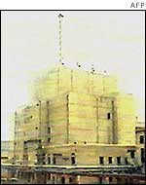
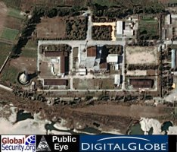
영변원자로

Slide 21
영변원자로
미국의 압력으로 소련은 북한을 설득, 1985년 북한은 NPT (핵확산금지조약) 가입.
NPT 가입국은 6개월 이내에 IAEA와 전면 핵안전조치협정 체결의무. 그러나 북한은 3년이 지나도록 협정 체결 회피.
1989년 미국은 영변의 핵무기 개발 시설 확인. 핵포기 압력 시작
북한은 안전협정 서명과 핵사찰 전제조건으로 주한미군 핵철수와 팀스피리트 훈련중단 요구.

Slide 22
한반도 비핵화 선언
1991년 9월 27일, 부시대통령은 전세계에 배치된 미국의 지상 및 해상 전술핵무기를 일방적으로 철수하여 폐기한다고 발표.
1991년 11월 8일 노태우 대통령 – “한반도의 비핵화와 평화구축을 위한 선언”
재처리 시설 및 우라늄 농축시설 포기를 포함한 한반도 비핵화 제안.
“우리는 핵에너지를 평화적 목적을 위해서만 사용하며, 핵무기를 제조, 보유, 저장, 사용하지 않는다.
한국 내의 핵시설과 핵물질은 철저한 국제사찰을 받도록 하며, 핵연료 재처리 및 핵 농축시설을 보유하지 않는다.

Slide 23
남북 기본합의서
91년 12월 13일, 제 5차 고위급 회담에서 남북기본합의서 채택. 한반도 비핵화 관련 별도 협상을 연내에 개최하기로 합의.
제12조 - 남과 북은 불가침의 이행과 보장을 위하여 이 합의서 발효 후 3개월 안에 남북군사 공동위원회를 구성 ∙ 운영한다. 남북군사공동위원회에서는 대규모 부대이동과 군사연습의 통보 및 통제문제, 비무장지대의 평화적 이용문제, 군(軍)인사교류 및 정보교환 문제, 대량살상무기와 공격능력의 제거를 비롯한 단계적 군축 실현문제, 검증문제 등 군사적 신뢰조성과 군축을 실현하기 위한 문제를 협의 ∙ 추진한다.

Slide 24
핵부재선언
91년 12월 18일 노태우 대통령 “핵부재 선언”
“이 시각, 우리나라의 어디에도, 단 하나의 핵무기도 존재하지 않는다.”
12월 22일, 북한은 IAEA 안전협정 서명과 핵사찰을 수용하겠다는 성명 발표.
12월 31일 “한반도 비핵화에 관한 공동선언” 타결
1992년 팀스피릿 훈련 중지

Slide 25
한반도 비핵화에 관한 공동선언
l. 남과 분은 핵무기의 시험， 제조， 생산， 접수， 보유， 저장， 배치 , 사용을 하지 않는다.
2, 남과 분은 핵 에너지를 오직 평화적 목적에만 이용한다.
3, 남과 분은 핵 재처리시설과 우라늄농축시설을 보유하지 않는다.
4, 남과 복은 한반도의 비핵화를 검증하기 위하여 상대측이 선정하고 쌍방이 합의하는 대상들에 대하여 남북 핵통제공동위원회가 규정하는 절차와 방법으로 사찰을 실시한다

Slide 26
북한의 NPT 탈퇴
1992년 IAEA는 영변 핵시설에 대한 사찰 시작. 그러나 북한은 군사적 안보를 이유로 몇 몇 시설들에 대한 접근을 거부
1993년 2월 25일, IAEA는 북한에 대한 특별사찰 (강제사찰) 결의안 통과.
1993년 3월 9일 한미 팀스피리트 훈련 재개.
1993년 3월 8일 김정일 준전시상태 돌입 선언.
1993년 3월 12일 북한 NPT 탈퇴선언.
탈퇴자체는 적법한 행위. 그러나 NPT 발효이후 탈퇴는 북한이 처음.
탈퇴 통보후 3개월 후, 즉 6월 11일부터 효력발생

Slide 27
북한의 NPT 탈퇴
93년 5월 29일 북한 노동미사일 시험발사.
제 1차 북미 고위급 회담: 93년 6월 2일에서 11일까지.
1992년까지 북한은 1, 2개 핵무기 제조가능한 분량의 플루토늄 확보했다고 추측됨.
1993년 원자로 가동을 중단하고 연료봉을 재처리하면 최소 3-4개의 핵무기 제조 가능한 상황.

Slide 28
6. 11합의
93년 6월 11일 북미공동발표문
1. 핵무기를 포함한 무력의 불사용 및 불위협에 대한 보장(assurance)
2. IAEA 전면안전조치협정 (full-scope safeguard) 의 ‘공정한’(impartial) 적용
3. 북한은 자신이 필요하다고 인정하는 기간만큼 NPT 탈퇴효력의 발생을 일방적으로 “유보보한다(suspend).”
4. 상대방 주권에 대한 상호 존중， 상대방 내정에 대한 불간섭
한반도 문제에서 북한과 단독으로 협상하지 않는 다는 미국의 원칙이 처음으로 포기된 협상.

Slide 29
전쟁의 위기
6.11 이후 핵문제는 다시 장기교착국면 돌입.
한국은 북미협상에 제동, 남북대화 우선론 주장.
IAEA는 대북사찰 강화 시도
94년부터 다시 위기 시작.
94년 3월 21일 IAEA가 북핵문제를 유엔 안보리에 다시 회부.
3월 판문점 남북회담에서 “불바다 발언”
http://kr.youtube.com/watch?v=Vzc-gbGBBkw
유엔안보리는 대북제제의 가능성 암시
이에 반발한 북한은 5월 13일부터 연료봉 인출 시작.

Slide 30
전쟁의 위기
94년 5월 이후, 클린턴 정부는 군사적 해결책 검토
게리 럭 주한미군 사령관 보고
한반도 전쟁 발발시 90일 이내에 542,000명의 군인 사망 (미군 52,000 포함)
전쟁 비용 610억달러
전쟁 장기화시 사망자 100만명 이상. 미군 10만명 이상. 비용 1000억 불.
페리 국방장관은 북한 핵보유 허용보다 전쟁 위험감수가 낫다고 판단.

Slide 31
지미 카터 방북
94년 6월 15일 전 미국 대통령 지미 카터 방북.
개인자격 방북이었으나 실질적으로는 미 행정부의 특사 역할.
김일성의 제안
미국이 대북 핵공격 포기하고 경수로를 제공해주면 핵 프로그램을 동결하고 IAEA 영변사찰 수용할 것. 그리고 남북정상회담 수용하겠다고 밝힘.
카터는 그 경우 유엔제재 중단할 수 있다고 제안.
김영삼은 기자회견을 자청, 카터의 모든 방북결과를 승인함.
극적인 제 1차 핵위기의 극복

Slide 32
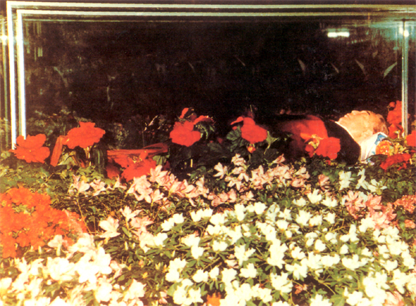
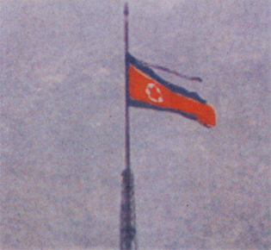
김일성 사망
1994년 7월 8일, 김일성 사망

Slide 33
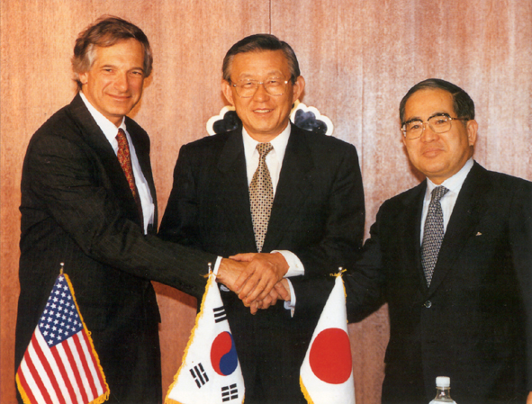
제네바 합의
1994년 10월 21일 북미 제네바 합의문
1. 흑연감속로의 경수로 대체
(1) 미국
2003 년을 목표시한으로， 2기 의 1,000MWe 경수로 제공
1 호 경수로의 완공시점까지 중유 제공
3 개월 이내 5만t ，3 개월 이후 1 년 이내 추가 10만t ， 그 뒤 매년 50 만t.

Slide 34
제네바 합의
(2) 북한
흑연감속로 및 관련 시설을 동결하고， IAEA 의 감사 허용
동결 대상의 규정 (비공개 양해각서)
5MWe 원자로의 연료봉 재 장전 및 가동 금지
50MWe, 200MWe 원자로의 건설 중지
5MWe 원자로에서 인출된 연료봉의 재처리 금지
재처리 시설의 봉인 및 가동 중지
연료봉 가공공장 가동 중지
1 호 경수로가 완공되면 동 시설의 해체 착수， 2호 정수로가 준공될 때 완료
1 호 경수로의 주요 핵심부품 인도가 시작되면， 5MWe 윈자로에서 연출된 연료봉의 해외반출을 시작， 1 기 경수로가 준공될 때 반출 완료.

Slide 35
제네바 합의
II. 북미관계 정상화
(1) 3개월 이내 통신 및 금융거래에 대한 제한을 포함， 무역 및 투자제한 완화
(2) 쌍방의 수도에 연락사무소 개설
(3) 상호 관심사항에 대한 진전이 이루어짐에 따라， 양국관계를 대사급으로 격상

Slide 36
제네바 합의
III. 한반도 비핵화 및 남북대화
(1) 미국: 대북 핵무기 불위협/불사용에 관한 공식보장 제공
(2) 북한
한반도비핵화공동선언을 이행하기 위한 일관성 있는 조치
“본 합의문이 대화를 촉진하는 분위기를 조성해 나가는데 도움을 줄 수 있기 때문에 (흑은 도움을 주는데 따라)"， 남북대화에 착수" (DPRK will engage in North-South dialogue , 'as' this Agreed Framework will help create an atmosphere that promotes such dialogue,"

Slide 37
제네바 합의
IV. 국제비확산체제 강화를 위한 북한의 의무
(1) NPT 당사국으로 잔류하며， 안전조치협정 이행을 허용
(2) 비동결대상에 대한 사찰
경수로공급계약 체결 이전: 안전조치 연속성 차원의 사찰
경수로공급계약 체결 이후: 일반 및 임시 사찰
(3) 특별사찰 관련
“경수로사업의 상당부분이 완료될 때， 그러나 핵심 핵 (nuclear) 부품의 인도 이전에， IAEA와 협의를 거쳐 IAEA가 필요하다고 판단하는 모든 조치를 취할 것을 포함하여, IAEA 안전조치협정을 완전히 이행”

Slide 38
제네바 합의
찬성론
합의는 국제비확산 체제 강화와 한반도 및 동북아 안정을 위해 중요한 진전이며, 미국의 ‘외교적 승리’ 이다.
갈루치 – 흑연감속로를 포기시키고, 플루토늄 재처리 금지 및 보유한 플루토늄의 해외반출을 약속받은 것은 NPT 체제 상의 의무를 넘어선 것으로 중요한 의의.
합의는 북한에 대한 신뢰에 기초한 것이 아니라 검증에 기초한 것이며, 북한이 협력하지 않으면 언제라도 중단될 수 있는 구조를 가지고 있다는 것을 강조.

Slide 39
제네바 합의
비판론
잘못된 행위에 대한 보상. 사실상 미국의 굴복.
최대 승리자는 북한, 최대 패배자는 비확산체제, 합의의 성공여부는 수년, 혹은 10여년 이상이 지난 후에야 알 수 있다.
인출된 연료봉의 해외 반출이나 핵시설 해체가 즉각 이루어지지 않은 것은 북한에 핵개발 재개의 옵션을 부여한 행위.
제네바 합의는 단순히 문제를 지연시킨 것에 불과.
북한에게 미국이 합의를 지키지 않는다며 핵프로그램을 재가동할 명분을 만들어준 것.

Slide 40
제네바 합의의 난관
94년 11월 미국 중간선거 결과 공화당이 상하양원을 모두 장악.
공화당은 클린턴 행정부의 대북정책 발목잡기 시작.
그 결과로 1995년 1월 실행된 제네바 합의에 따른 대북제제 완화는 지극히 형식적 수준에 그침.
공화당은 “미국 해외이익법” 통과. 남북대화가 시작되지 않는 한 북미간 외교관계 업그레이드 금지.
클린턴 행정부 조차도 북한이 곧 붕괴될 것으로 예상, 제네바 합의 이행에 적극적이지 않음.
99년까지 완공되었어야 할 경수로는 97년 8월에 가서야 착공. 실제 공사는 2002년에 시작

Slide 41
제네바 합의의 난관
1998년 1월 미국방정보국(DIA)은 탈북자들의 증언에 따라 금창리 지하핵시설 의혹을 의회에 브리핑하기 시작.
98년 8월 17일 뉴욕타임즈가 이를 보도 – 금창리 위기 시작.
금창리 의혹은 제네바 합의를 파기하기 위한 미국내 강경파들의 급조된 의혹이었을 가능성.
미국은 금창리 조사를 위해 북한에 3억달라에 달하는 식량 제공. 그러나 금창리에서는 아무 핵관련 시설을 찾지 못함. (북한에서는 식량위기 진행중)
99년 6월 25일 미국 국무부는 공식적으로 금창리에 원자력 관련 시설이 없음을 확인.

Slide 42
페리 프로세스
98년 11월 클린턴 정부는 페리 전 국방장관을 대북정책 재검토를 위한 고위급 정책 조정관으로 임명.
한국, 일본, 중국과 조율을 거쳐 “페리 프로세스”라 불리는 전면적 대북 정책들을 99년 3월 경에 마련.
(1) 북한에 대한 “포괄적, 통합적 접근(comprehensive, integrated approach)
북한이 핵 및 미사일 프로그램을 완전하고 검증가능하게 포기하는 대가로 미국은 북한의 안보적 우려를 해소해주고 정치, 경제적으로 포용(engage)한다.

Slide 43
페리 프로세스
(2) 만약 북한이 이 접근에 호응하지 않는다면, 북한의 위협을 봉쇄하는 조치를 취함과 동시에 첫 번째 접근으로 유도하기 위해 단호한 조치를 취한다.
페리는 두가지 전략 중 전자를 우선할 것을 권고.
특징: 핵과 미사일 문제에만 집중. 남북관개 개선, 북일관계 이슈, 북한의 재래식 전력, 생화학 무기, 마약, 인권등 다른 문제들을 대북 정책의 전제조건으로 삼지 않는다.

Slide 44
페리 프로세스
제네바 합의 이후 다양한 이슈들로 북미협상의 초점이 분산됨에 따라 핵과 미사일이라는 긴급한 문제의 해결이 지연됐다는 인식.
포괄적, 통합적 접근을 위한 북미협상이 진행되는 과정에서 북한이 도발적 행동을 하더라도 일희일비해서는 안되며, 일관되게 포괄적, 통합적 접근을 밀고나가야 한다고 권고.
이를 위해서 한미일 3국의 긴밀한 대화와 미국 의회의 초당적 지지가 필수.
페리프로세스는 한국 전쟁 이후 지속된 대북 봉쇄정책에 대한 최초의 진지한 재검토.
그러나 북한이 지나치게 시간을 끈 결과, 클린턴 정부가 북미수교를 추진할 동력을 상실함.

Slide 45
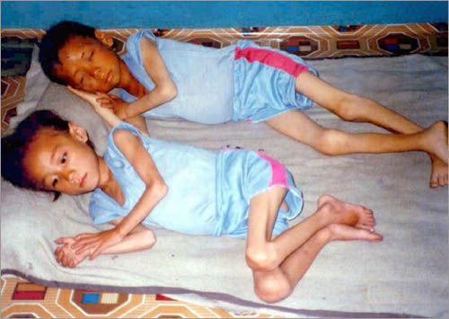
수해
1995년부터 99년까지 엄청난 규모의 홍수 피해 발생.
3백 5십만에 달하는 사망자
수해원인 – 소련으로부터의 석유 공급 중단. 에너지 위기로 인해 산의 나무를 벌채하기 시작 -> 토사의 하천 유입으로 강의 하상이 상승 -> 홍수

Slide 46
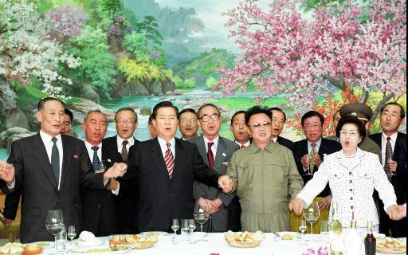
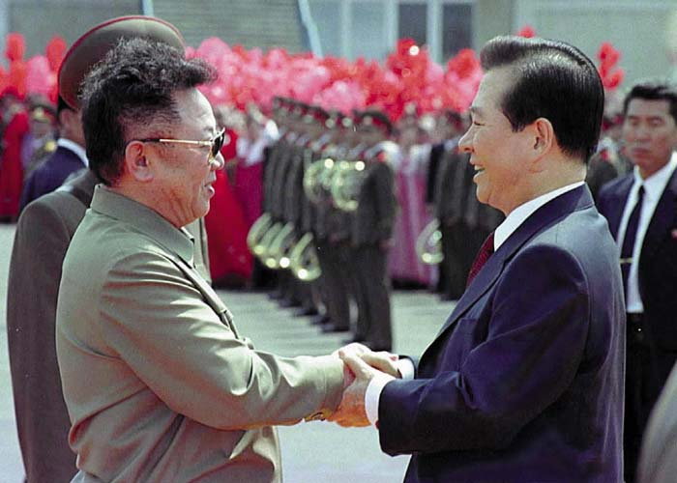
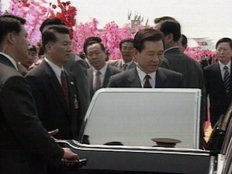
제 2차 핵위기의 시작
1998년 김대중 대통령 당선
햇볕정책 시작.
2000년 6월 13일 김대중 대통령 방북, 김정일과 최초의 남북 정상회담
6.15 공동선언 채택

Slide 47
6.15 공동선언
조국의 평화적 통일을 염원하는 온 겨레의 숭고한 뜻에 따라 대한민국 김대중 대통령과 조선민주주의인민공화국 김정일 국방위원장은 2000년 6월13일부터 6월15일까지 평양에서 역사적인 상봉을 하였으며 정상회담을 가졌다.
남북 정상들은 분단 역사상 처음으로 열린 이번 상봉과 회담이 서로 이해를 증진시키고 남북관계를 발전시키며 평화통일을 실현하는데 중대한 의의를 가진다고 평가하고 다음과 같이 선언한다.

Slide 48
6.15 공동선언
1. 남과 북은 나라의 통일문제를 그 주인인 우리 민족끼리 서로 힘을 합쳐 자주적으로 해결해 나가기로 하였다.
2. 남과 북은 나라의 통일을 위한 남측의 연합 제안과 북측의 낮은 단계의 연방제안이 서로 공통성이 있다고 인정하고 앞으로 이 방향에서 통일을 지향시켜 나가기로 하였다.
3. 남과 북은 올해 8.15에 즈음하여 흩어진 가족, 친척 방문단을 교환하며 비전향 장기수 문제를 해결하는 등 인도적 문제를 조속히 풀어 나가기로 하였다.

Slide 49
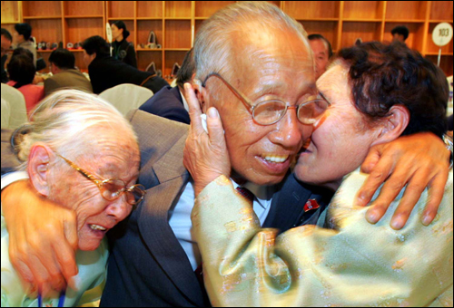
6.15 공동선언
4. 남과 북은 경제협력을 통하여 민족경제를 균형적으로 발전시키고 사회, 문화,체육, 보건, 환경 등 제반 분야의 협력과 교류를 활성화하여 서로의 신뢰를 다져 나가기로 하였다.
5. 남과 북은 이상과 같은 합의사항을 조속히 실천에 옮기기 위하여 빠른 시일 안에 당국 사이의 대화를 개최하기로 하였다.
김대중 대통령은 김정일 국방위원장이 서울을 방문하도록 정중히 초청하였으며 김정일 국방위원장은 앞으로 적절한 시기에 서울을 방문하기로 하였다.

Slide 50
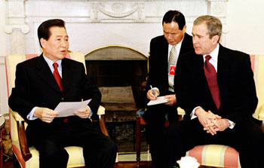
부시 정부의 등장
2000년 11월 조지 부시 대통령 당선
김대중과의 정상회담에서 “"I do have some skepticism about the leader of North Korea" 이라고 발언
2002년 “악의 축” 연설
“북한은 인민들을 굶주리게 하면서도 미사일과 대량살상무기로 무장을 하고 있는 체제입니다… 이런 국가들과 그들의 테러 동맹 세력들은 세계 평화를 위협하는 악의 축(axis of evil)을 구성합니다. 이런 정권들은 대량살상무기를 추구하면서 세계에 심대한 위협을 제기하고 있습니다.”
페리 프로세스에서 이탈. 북한의 재래식 군사력, 인권 문제등에 대한 문제 제기

Slide 51
2차 위기의 시작
2002년 10월 3일, 미 대통령 특사 제임스 켈리 방북.
제임스 켈리와의 회담에서 북한 강석주가 “우리는 핵 프로그램을 가지게 되어 있다”는 발언 - “we are entitled to have nuclear weapons program”
이 발언을 근거로 미국은 북한이 농축우라늄 핵개발 프로그램을 진행하고 있다는 사실을 실토했다고 공포.
이를 계기로 제네바 협약을 사실상 폐기.
이날 사건은 통역상의 오류일 가능성이 높음.
북한은 곧 강석주의 발언을 부정

Slide 52
2차 위기의 시작
2002년 11월. 미국은 북한에 대한 중유 공급을 중단.
2002년 12월 인도양에서 북한 상선을 스페인이 정선, 검문실시
예멘으로 수출예정이던 북한 미사일 발견.
선박은 곧 풀려나 정상 운행.
북한은 그 보복으로 IAEA에 의해 봉인되어 있던 연료봉을 개방하고 핵재처리 작업 개방. 감시단 추방.

Slide 53
6자회담
2003년, 중국, 미국, 북한의 3자 회담이 베이징에서 성사
미국이 양자회담 거부, 중국이 중재역할
미국과 북한은 이전의 주장만을 되풀이.
북한이 6자회담을 제의
2003년 8월 제 1차 6자회담
미국은 북핵에 대해 CVID 원칙 강조
“Complete, verifiable, irreversible dismantlement”
북한이 핵을 완전히 포기한 후, 보상한다는 “先핵포기, 後보상” 원칙

